Slide 1


Název projektu: | ZŠ Háj ve Slezsku – Modernizujeme školu
Číslo projektu: | CZ.1.07/1.4.00/21.3459
Oblast podpory: | Zlepšení podmínek pro vzdělávání na základních školách Vzdělávání pro konkurenceschopnost č. výzvy 21, prior. osa 7.1. Počáteční vzdělávání
Výuková oblast: | Člověk a příroda
Číslo materiálu: | VY_32_INOVACE_223
Ročník: | 7.
Sada: | Fyzika
Druh: | Prezentace
Autor: | Mgr. Květoslava Latoňová
Název: | Rychlost rovnoměrného pohybu
Anotace: | Prezentace slouží k výkladu učiva. Seznamuje s nejčastěji užívanými jednotkami a jejich převodem. Pro zpestření hodiny žáci doplní tabulku. Využijí učebnice: JÁCHIM, František; TESAŘ, Jiří. Fyzika 7. Praha: SPN, 2001, ISBN 80-7235-116-8 a tabulek.
Datum vytvoření: | 23. 9. 2012
Datum ověření: | 4. 10. 2012

Slide 2
RYCHLOST ROVNOMĚRNÉHO POHYBU

Slide 3
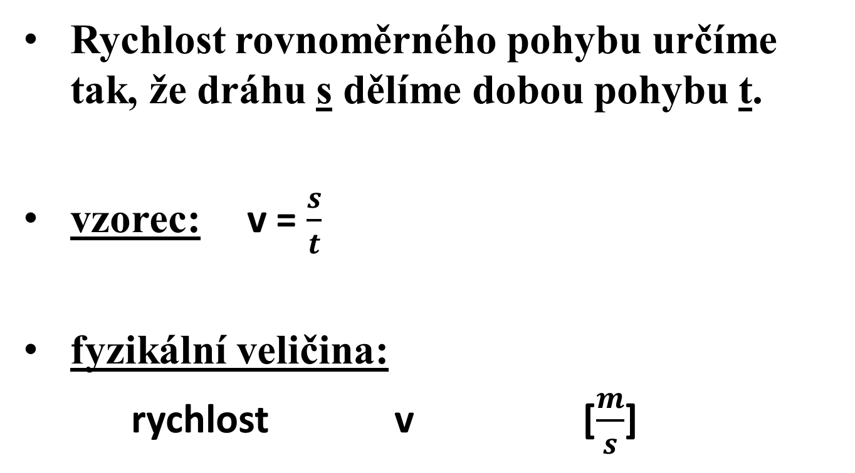
Pojem rychlost:
Rychlost rovnoměrného pohybu určíme tak, že dráhu s dělíme dobou pohybu t.
vzorec: v = $\frac{s}{t}$
fyzikální veličina:
rychlost v [$\frac{m}{s}$]

Slide 4
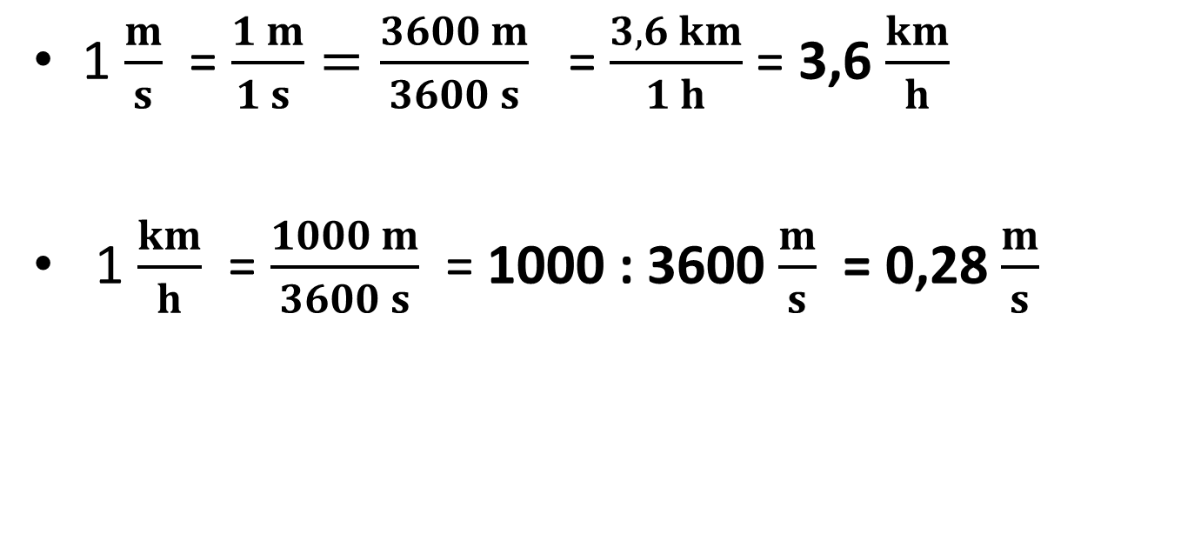

Převod z $\frac{m}{s}$na $\frac{km}{h}$ a zpět:
1 $\frac{m}{s}$ = $\frac{1 m}{1 s }=\frac{3600 m}{3600 s}$ = $\frac{3,6 km}{1 h}$ = 3,6 $\frac{km}{h}$
1 $\frac{km}{h}$ = $\frac{1000 m}{3600 s}$ = 1000 : 3600 $\frac{m}{s}$ = 0,28 $\frac{m}{s}$

Slide 5
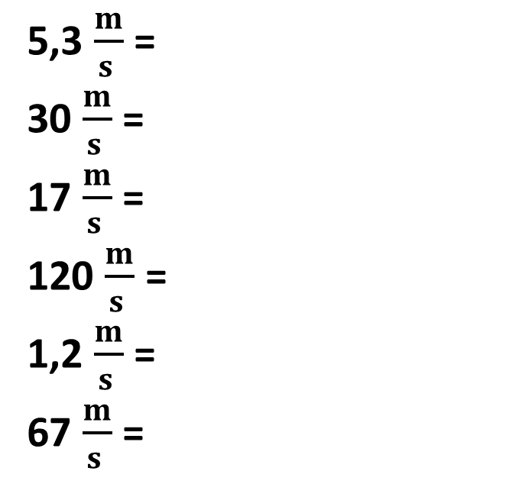
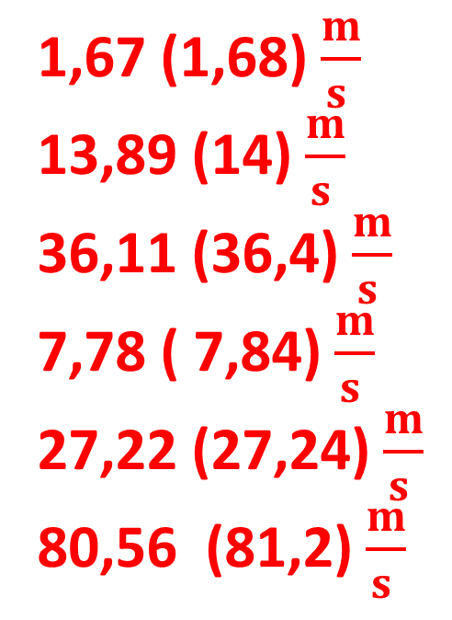

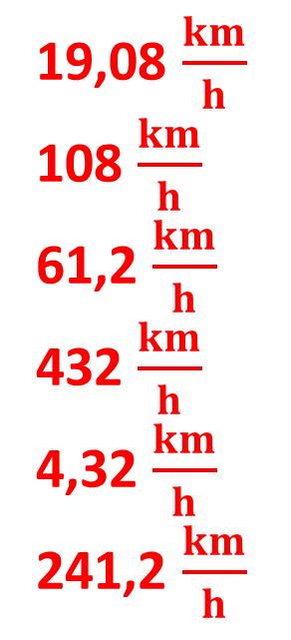
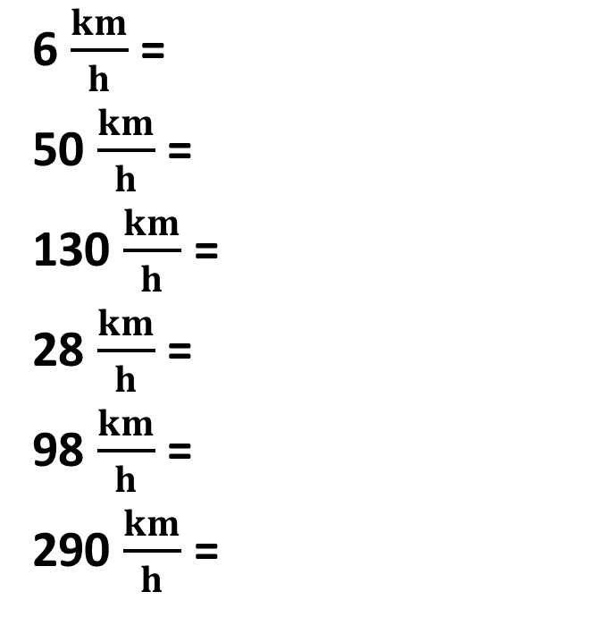

příklady:
převeď na $\frac{km}{h}$
převeď na $\frac{m}{s}$
6 $\frac{km}{h}$ =
50 $\frac{km}{h}$ =
130 $\frac{km}{h}$ =
28 $\frac{km}{h}$ =
98 $\frac{km}{h}$ =
290 $\frac{km}{h}$ =
19,08 $\frac{km}{h}$
108 $\frac{km}{h}$
61,2 $\frac{km}{h}$
432 $\frac{km}{h}$
4,32 $\frac{km}{h}$
241,2 $\frac{km}{h}$
1,67 (1,68) $\frac{m}{s }$
13,89 (14) $\frac{m}{s }$
36,11 (36,4) $\frac{m}{s }$
7,78 ( 7,84) $\frac{m}{s }$
27,22 (27,24) $\frac{m}{s }$
80,56 (81,2) $\frac{m}{s }$
5,3 $\frac{m}{s }$ =
30 $\frac{m}{s }$ =
17 $\frac{m}{s }$ =
120 $\frac{m}{s }$ =
1,2 $\frac{m}{s }$ =
67 $\frac{m}{s }$ =

Slide 6
Průměrná rychlost:
Pro nerovnoměrný pohyb zavádíme pojem průměrná rychlost pohybu.
Průměrnou rychlost pohybu tělesa vypočítáme, když celkovou dráhu dělíme celkovou dobou pohybu.

Slide 7
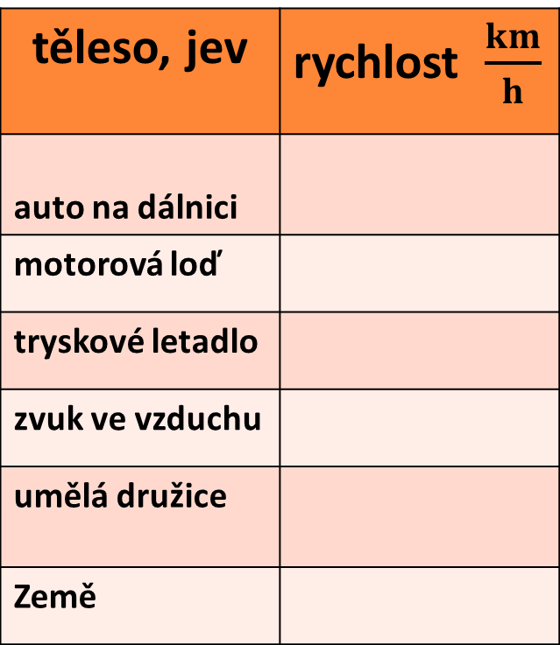
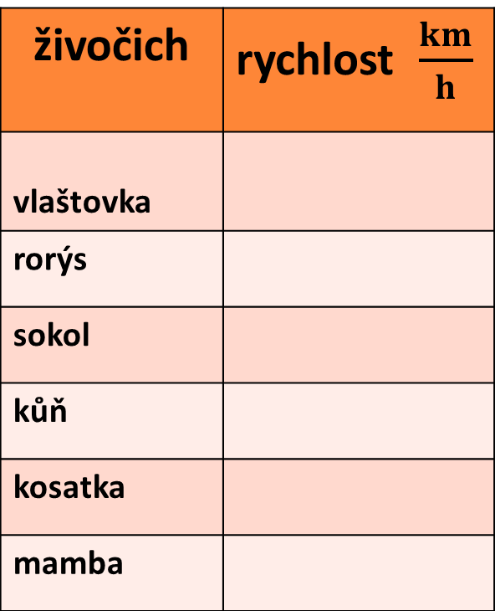
V učebnici nebo v tabulkách vyhledej průměrnou rychlost živočicha, tělesa či jevu:
živočich | rychlost $\frac{km}{h}$
vlaštovka
rorýs
sokol
kůň
kosatka
mamba
těleso, jev | rychlost $\frac{km}{h}$
auto na dálnici
motorová loď
tryskové letadlo
zvuk ve vzduchu
umělá družice
Země

Slide 8
zdroje:
obrázky: www.office.microsoft.com

